Slide 1
霍夫曼编码（Huffman Coding）

Slide 2
霍夫曼编码
文本文件是指存储字符（char）的文件，每一个字符用8位的ASCII码表来表示；
霍夫曼编码的思想是每个字符不用8位来表示，而是使用可变长度二进制编码来表示，从而使减小文件的大小：
  使用频率高的字符，比如 ‘e’，用更少的位数来表示（可能少于8位）
  使用频率低的字符，比如 ‘z’，用更多的位数来表示（可能多于8位）

Slide 3
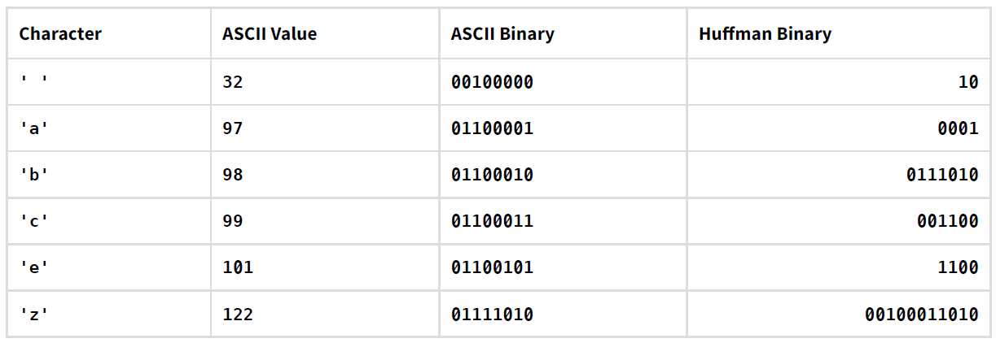
霍夫曼编码

Slide 4
霍夫曼编码
霍夫曼编码的步骤：
  1. 扫描整个文本文件，统计文件中每个字符出现的频率
  2. 构建霍夫曼树
  3. 遍历霍夫曼树，得到霍夫曼表
  4. 再次扫描整个文件，为每个字符输出霍夫曼码到目标文件中

Slide 5
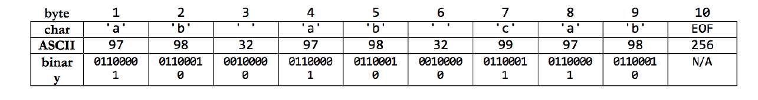

霍夫曼编码
霍夫曼编码的步骤1：统计字符的频率
  假设有一个文本文件example.txt，其中的内容是：ab ab cab
  这个文本文件包括10个Byte（80bit），空格占1Byte，结束符EOF占1Byte
  统计每个字符出现的次数

Slide 6
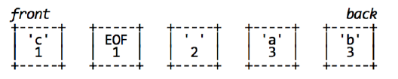
霍夫曼编码
霍夫曼编码的步骤2：构建霍夫曼树
  每个节点存储两个内容：字符和它出现的频率
  所有的节点最开始先压入一个优先级队列(priority queue)中，频率越小的节点在队列越前面

Slide 7
霍夫曼编码
霍夫曼编码的步骤2：构建霍夫曼树
  移出队列最前面的两个节点（即频率最小的两个节点），将这两个节点合成一个新的节点（频率相加）。新的节点有两个子节点，第一个被移出的节点是左儿子，第二个移出的节点是右儿子。新节点重新压入队列中，并按频率重新排序。
  以上过程不断重复，直到队列中只剩下一个节点

Slide 8
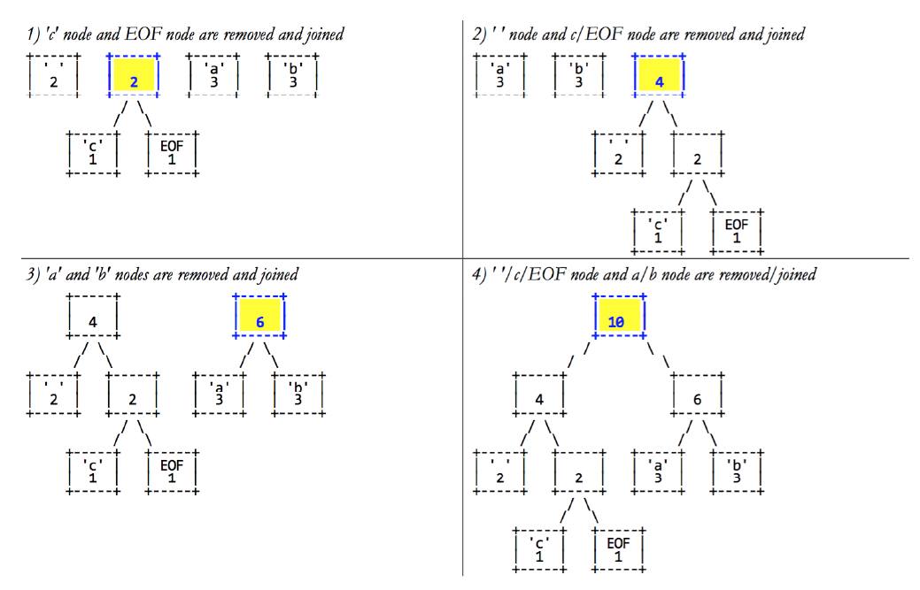
霍夫曼编码

Slide 9
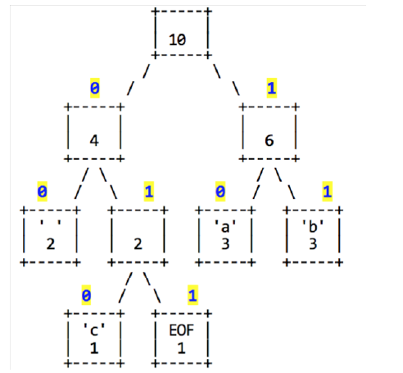
霍夫曼编码
霍夫曼编码的步骤3：构建霍夫曼码表
  左儿子比特值是0，右儿子比特值是1
  从根节点出发，达到叶节点经过的比特值，就是该叶节点的编码

Slide 10
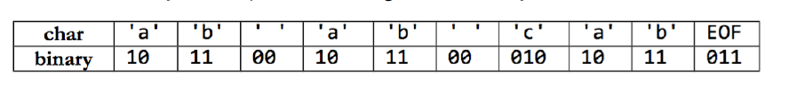
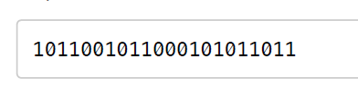
霍夫曼编码
霍夫曼编码的步骤4：输出霍夫曼码（文本形式）到目标文件

